Slide 1
Системно-деятельностный поход в обучении как одно из условий формирования у младших школьников ключевой познавательной компетенции – умение учиться
Степанова Ирина Ивановна,
Инженерный Лицей НГТУ

Slide 2
Базовые развиваемые навыки
Анализировать
Быть независимым
Быть самостоятельным
Достигать своих целей
Быть успешным
Жить качественно
Не подстраиваться под внешние обстоятельства, мнения и взгляды других,
а выбирать свой путь из множества вариантов
Сравнивать
Оценивать себя
Сотрудничать
Выделять главное
Создавать новое
Брать ответственность
Находить пути

Slide 3
4 столпа образования
из материалов доклада международной комиссии по образованию
Учиться
ЗНАТЬ
Учиться
ДЕЛАТЬ
Учиться
ЖИТЬ
Учиться
БЫТЬ
Умение конструировать собственное знание, объединяя внутренние и внешние элементы
Акцентировать внимание на применение изученного для создания нового
Отказаться от дискриминации, когда все имеют равные возможности для построения своей жизни
Улучшать навыки для развития собственных возможностей

Slide 4
Системно-деятельностный подход предполагает
Воспитание и развитие качеств личности информационного общества (демократия, мульти-культурность, толерантность, инновационная экономика)
Переход к стратегии социального проектирования и конструирования в образовании
Ориентация на развитие личности
Признание решающей роли компонентов образования в достижении целей учащихся
Учет индивидуальных особенностей учеников
Обеспечение преемственности образования
Разнообразие форм и индивидуальных особенностей
Гарантия результатов

Slide 5
Системно-деятельностный подход - это организация учебного процесса, в котором главное место отводится активной и разносторонней, в максимальной степени самостоятельной познавательной деятельности школьника.

Slide 6
Деятельность - основа, средство и решающее условие развития личности
Результат
Действия
Возможности
Цель
Мотив

Slide 7
Дидактические принципы
Деятельность
Минимакс
Целостность
Комфортность
Непрерывность
Творчество
Вариативность

Slide 8
Способы реализации системно-деятеьностного подхода
Информационные и коммуникативные технологии
Учебная ситуация (решение задач, практически значимых для изучения окружающего мира)
Проектная деятельность
Уровни дифференциации обучения
Деятельностный метод обучения

Slide 9
Совершенствование урока
ТЕМА УРОКА
ЦЕЛИ И ЗАДАЧИ
ПЛАНИРОВАНИЕ
Формулируют ученики, а не учитель
Формулируют ученики, определив свои границы знания и незнания
Выбор учениками способа достижения цели
КОРРЕКЦИЯ
КОНТРОЛЬ
ПРАКТИКА
Формулируют собственные затруднения
Самоконтроль, взаимоконтроль по предложенному эталону
Индивидуальная и групповая форма по намеченному плану
ОЦЕНИВАНИЕ
ИТОГ
ДОМАШНЕЕ ЗАДАНИЕ
Самооценивание, оценивание товарищей
Рефлексия
Выбирают задание из предложенных

Slide 10
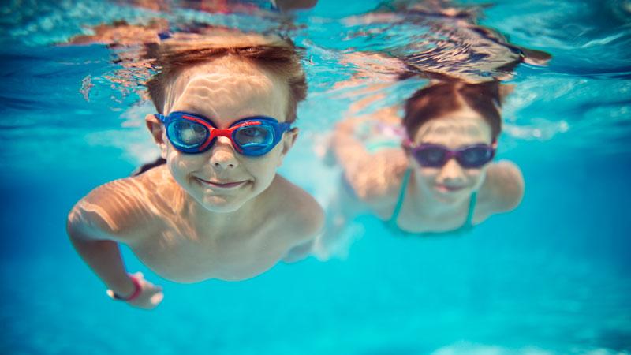
Научить ребёнка плавать можно только в воде, а научить ребёнка действовать можно только в процессе деятельности.

Slide 11
Деятельностный подход к обучению предполагает
наличие у детей познавательного мотива (желания узнать, открыть, научиться) и конкретной учебной цели (понимания того, что именно нужно выяснить, освоить);
выполнение учениками определённых действий для приобретения недостающих знаний;
выявление и освоение учащимися способа действия, позволяющего осознанно применять приобретённые знания;
формирование у школьников умения контролировать свои действия – как после их завершения, так и по ходу;
включение содержания обучения в контекст решения значимых жизненных задач.

Slide 12
Ключевые слова
ИСКАТЬ – опрашивать окружение, консультироваться у учителя, получать информацию;
ДУМАТЬ – устанавливать взаимосвязи между прошлыми и настоящими событиями, критически относиться к тому или иному высказыванию, предложению, уметь противостоять неуверенности и сложности, занимать позицию в дискуссиях и вырабатывать своё собственное мнение, оценивать социальные привычки, связанные со здоровьем, а так же с окружающей средой, оценивать произведения искусства и литературы;
СОТРУДНИЧАТЬ – уметь работать в группе, принимать решения, улаживать разногласия и конфликты, договариваться, разрабатывать и выполнять взятые на себя обязанности;
ПРИНИМАТЬСЯ ЗА ДЕЛО – включаться в работу, нести ответственность, войти в группу или коллектив и внести свой вклад, доказать солидарность, организовывать свою работу, пользоваться вычислительными и моделирующими приборами;
АДАПТИРОВАТЬСЯ – использовать новые технологии информации и коммуникации, стойко противостоять трудностям, находить новые решения.

Slide 13
Педагогическая болезнь – когда ученики получают готовые знания.
Педагогический успех – когда у школьников есть живой интерес к познанию, желание действовать.

Slide 14
Рада ответить
на ваши вопросы
Напомню, меня зовут
Ирина Ивановна
Степанова

